Slide 1
Нормативно-правовые основы образовательной деятельности. Ведение документации учителя русского языка и литературы
Notes:
Оригинальные шаблоны для презентаций: https://presentation-creation.ru/powerpoint-templates.html
Бесплатно и без регистрации.

Slide 2
Нормативно-правовые документы для организации преподавания
Закон «Об образовании в Российской Федерации» от 29.12.2012 № 273-ФЗ (с изменениями и дополнениями) http://www.consultant.ru/document/cons_doc_LAW_140174/
Закон Краснодарского края от 16.07.2013 № 2770-КЗ «Об образовании в Краснодарском крае» (с изменениями и дополнениями) http://docs.cntd.ru/document/460171544
Приказ Минобразования РФ от 05.03.2004 № 1089 «Об утверждении федерального компонента государственных образовательных стандартов начального общего, основного общего и среднего (полного) общего образования» (с изменениями и дополнениями) http://base.garant.ru/6150599/

Slide 3
Нормативно-правовые документы для организации преподавания
Приказ Министерства просвещения РФ от 28.12.2018 № 345 «О федеральном перечне учебников, рекомендуемых к использованию при реализации имеющих государственную аккредитацию образовательных программ начального общего, основного общего, среднего общего образования» (с изменениями и дополнениями, от 18.05.2020 №249).
Постановление Федеральной службы по надзору в свете защиты прав потребителей и благополучия человека, Главного государственного санитарного врача РФ от 29.12.2010 № 189 «Об утверждении СанПиН 2.4.2.2821-10 «Санитарно-эпидемиологические требования к условиям и организации обучения в общеобразовательных учреждениях» (с изменениями и дополнениями).

Slide 4
Полный перечень нормативных документов содержится в:
Методических рекомендациях для образовательных организаций Краснодарского края о преподавании русского языка в 2020– 2021 учебном году (http://iro23.ru/sites/default/files/1._metod._rekom._po_russ._yaz._2020-2021.pdf)
Методических рекомендациях для образовательных организаций Краснодарского края о преподавании литературы в 2020– 2021 учебном году (http://iro23.ru/sites/default/files/2._metod._rekom._po_lit-re_2020-2021.pdf )

Slide 5
Концепция преподавания русского языка и литературы в Российской Федерации (утверждена Распоряжением Правительства Российской Федерации от 9 апреля 2016 . №637-р)
1
Настоящая Концепция представляет собой систему взглядов на основные проблемы, базовые принципы, цели, задачи и основные направления развития системы преподавания русского языка и литературы в организациях, реализующих основные общеобразовательные программы (далее - образовательные организации), в Российской Федерации.
Концепция очерчивает основные проблемы в области преподавания русского языка и литературы и намечает пути выхода из них. Причем делает это обобщенно, не подменяя собой действующие конкретные документы, такие, как ФГОС, Примерные программы по предметам, кодификатор ЕГЭ. Задавая необходимые векторы и константы преподавания русского языка и литературы, Концепция предоставляет поле для разумной вариативности, необходимой в гуманитарных дисциплинах.
2

Slide 6
С целью реализации Концепции преподавания русского языка и литературы в Российской Федерации в Краснодарском крае был разработан План мероприятий на 2016-2020 годы (приказ Министерства образования, науки и молодежной политики Краснодарского края от 10.05.2017 г. № 1930)

Slide 7
В приказе представлены:
Приказ ГБОУ ИРО Краснодарского края «Об утверждении методических рекомендаций к примерным основным образовательным программам» от 24.09.2020г. №357 (http://фцпря.иро23.рф/нормативные-документы-2020/)
предметные, личностные и метапредметные результаты освоения программы по русскому языку (НОО), по «Русскому языку и литературе» (ООО, СОО);
основные этапы формирования общей стратегии смыслового чтения и работы с текстом;
рекомендации учителю для повышения уровня личностных компетенций;
задачи развития системы изучения и преподавания предметов «Русский язык» и «Литература»;
рекомендации по использованию дидактических материалов;
перечень рекомендуемых учебных пособий, словарей, дидактических материалов, электронных образовательных ресурсов.

Slide 8
Инструктивные и методические материалы
Примерные основные образовательные программы начального общего образования и основного общего образования, внесенные в реестр образовательных программ, одобренных федеральным учебно-методическим объединением по общему образованию (протокол от 08.04.2015 № 1/15) http://fgosreestr.ru/.
Примерная основная образовательная программа среднего общего образования (одобрена решением федерального учебно-методического объединения по общему образованию (протокол от 28.06.2016 № 2/16-з) .

Slide 9
Инструктивные и методические материалы
Письмо министерства образования, науки и молодежной политики Краснодарского края от 16.03.2015 № 47-3353/15-14 «О структуре основных образовательных программ общеобразовательных организаций».
Ежегодное письмо министерства образования, науки и молодежной политики Краснодарского края о формировании учебных планов образовательных организаций Краснодарского края на учебный год.
Письмо министерства образования, науки и молодёжной политики Краснодарского края от 07.07.2016 № 47-11727/16-11 «О рекомендациях по составлению рабочих программ учебных предметов, курсов и календарно-тематического планирования».

Slide 10
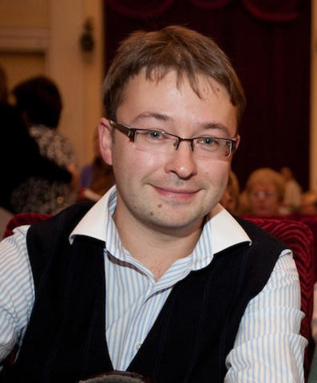
Предмет «Родной язык (русский)»
Роман Анатольевич Дощинский - кандидат педагогических наук, учитель русского языка и литературы международной квалификации, доцент кафедры филологического образования Московского института открытого образования, эксперт ЕГЭ по русскому языку и литературе, председатель региональной общественной организации «Независимая ассоциация словесников» Москвы, член Общественной палаты РФ.
Курс родного (русского) языка разбит на три блока:
лингвокультурология (попытка соотнести язык и культуру);
нормы речи (правильная постановка ударения, верное словоупотребление, грамматическая культура речи);
риторика (будет способствовать более успешному прохождению в девятом классе итогового собеседования).

Slide 11
Примерные программы по учебным предметам «Родной язык (русский)» и «Родная литература (русская) для основного общего образования (размещена в федеральном реестре примерных основных общеобразовательных программ - сайт http://fgosreestr.ru)
«Родной язык (русский)»
«Родная литература (русская)».
Письмо ГБОУ ИРО Краснодарского края от 28.08.2020 № 01-20/3229 «О рекомендациях по организации изучения родных языков из числа языков народов Российской Федерации, в том числе русского как родного, в 2020-2021 учебном году»
Примерные рабочие программы по учебным предметам «Родной язык (русский)», «Литературное чтение на родном языке (русском)» и «Родная литература (русская)» (разработаны ГБОУ ИРО Краснодарского края) http://iro23.ru/metodicheskie-rekomendacii-dlya-oo-krasnodarskogo-kraya-o-prepodavanii-uchebnyh-predmetov-v-2020

Slide 13
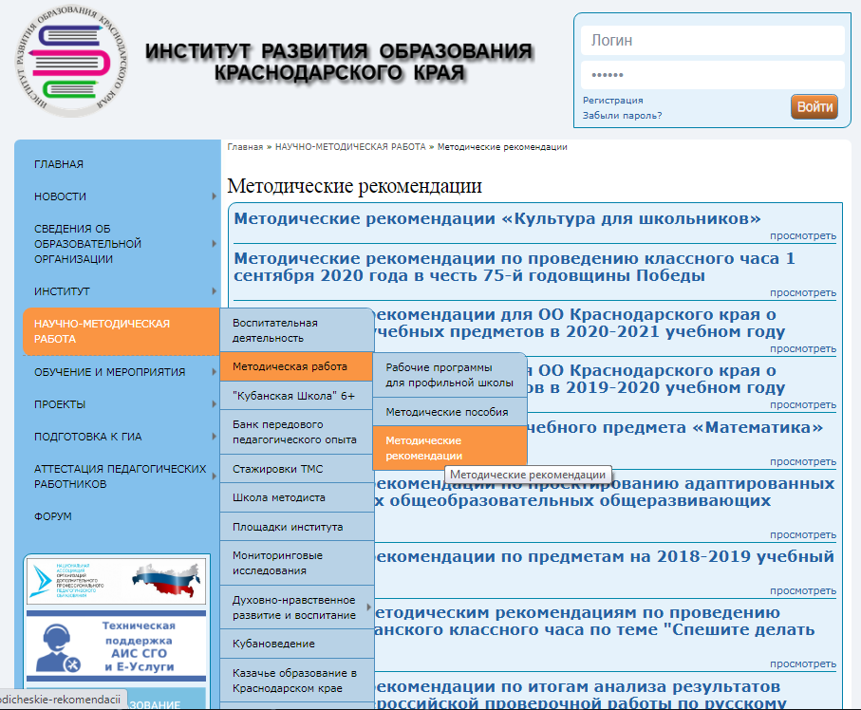

Slide 14
Приказ Министерства труда и социальной защиты РФ от 18 октября 2013 г. N 544н "Об утверждении профессионального стандарта "Педагог (педагогическая деятельность в сфере дошкольного, начального общего, основного общего, среднего общего образования) (воспитатель, учитель)"
1. Определены ключевые трудовые функции (действия) педагога.
2. Описаны умения и знания, необходимые для выполнения этих функций.

Slide 15
ДОКУМЕНТАЦИЯ УЧИТЕЛЯ
1
1
Рабочая программа, КТП
2
Технологическая карта урока
3
Журнал
4
План работы
по индивидуальной методической теме

Slide 16
Базовые документы, регламентирующие образовательную деятельность
Федеральный закон «Об образовании в Российской Федерации» № 273-ФЗ от 29 декабря 2012 г . с изменениями 2020 г.
Федеральный государственный стандарт основного общего образования (5 – 9 кл.) (ФГОС ООО).
Федеральный государственный стандарт среднего общего образования (10–11 кл.) (ФГОС СОО).
Примерная основная образовательная программа основного общего образования, среднего общего образования.

Slide 17
Рабочая программа, КТП
Структура рабочей программы (ФГОС ООО):
Планируемые результаты освоения учебного предмета, курса ( в соответствии с ООП школы)
Содержание учебного предмета, курса (в соответствии с ООП школы)
Тематическое планирование с указанием количества часов, отводимых на освоение каждой темы.
Класс
Раздел | Количество часов | Темы | Количество часов | Основные виды деятельности обучающихся

Slide 19
Календарно-тематическое планирование

Slide 20
Технологическая карта урока

Slide 21
Журнал
Накопляемость отметок.
Своевременная коррекция знаний у обучающихся, получивших неудовлетворительную отметку.
Заполнение тем в журнале в строгом соответствии с календарно-тематическим планированием.

Slide 22
План работы по индивидуальной методической теме 4 этапа
планово- аналитический
теоретическое исследование проблемы
практическая работа по теме
подведение итогов работы над темой, систематизация, обобщение и представление
опыта

Slide 23
В помощь учителю
https://edu.gov.ru/
https://fipi.ru/
http://iro23.ru/
http://www.scro.ru/
https://fgosreestr.ru/
https://fpu.edu.ru/
https://olimpiada.ru/
https://slovesnik.org/

